Slide 1
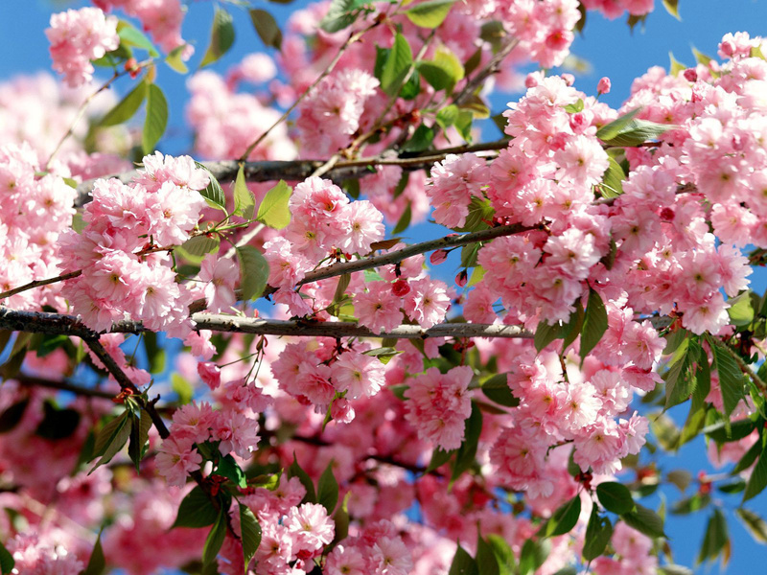
Найдите значения выражений:
1гр. 462-129=
5360+2837=
2гр. 372+540=
10000-5074=
3гр. 491+127=
4270+1895=

Slide 2
Расшифруйте слово
618 | 6165 | 8197 | 333 | 4926 | 912
К | О | Г | Э | Л | О

Slide 3
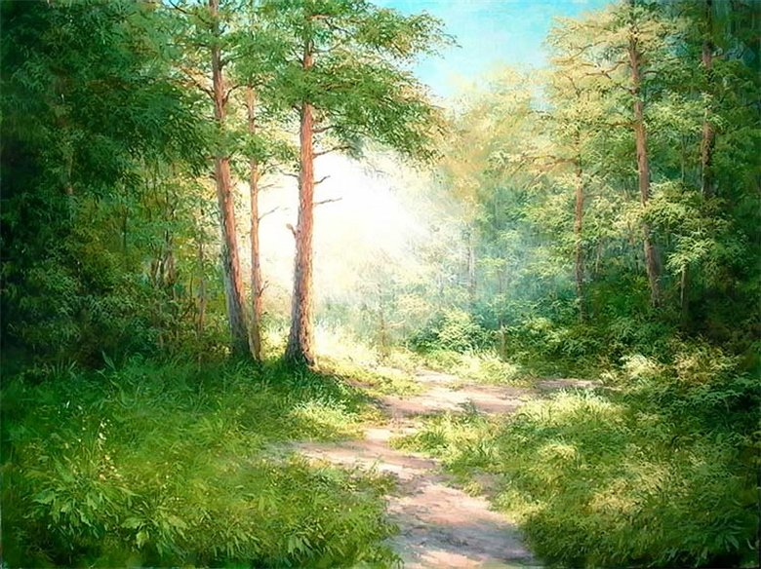
Эколог

